Slide 1
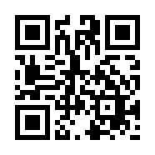
オンライン説明会のご案内
謹啓
時下、ますますご清祥のこととお慶び申し上げます。
平素は格別のご高配を賜り、厚く御礼を申し上げます。
さて、この度、弊社では、経口GLP-1受容体作動薬リベルサス錠®3mg・7mg・14mgを新発売させて頂きました。是非、リベルサス錠のご紹介をさせて頂きたくオンライン説明会を企画させていただきました。
ご多用の折に誠に恐縮ではございますが、是非ともご視聴賜りますよう何卒宜しくお願い申し上げます。
謹白
「リベルサス錠® 3mg/7mg/14mg」
・世界初、唯一の経口GLP-1製剤です。
・臨床試験データや、投与方法など使用時の注意点をご紹介します。
開 催 日：2021年5月17日(月)
開催時刻：19:00～19:30
URL:https://bit.ly/32jMNsw
※ ご視聴方法につきましては、裏面をご参照ください。

Slide 2
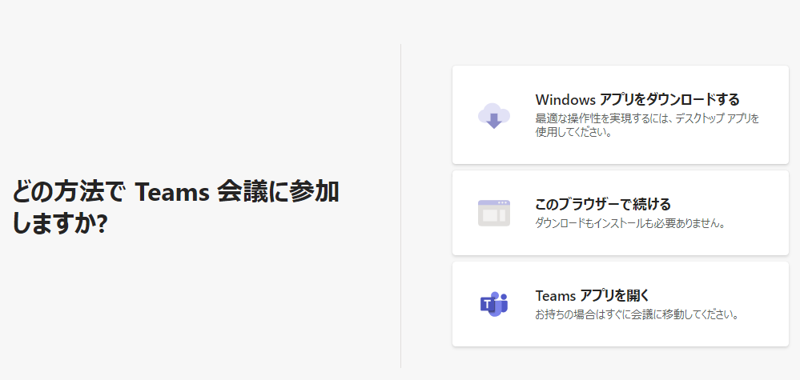
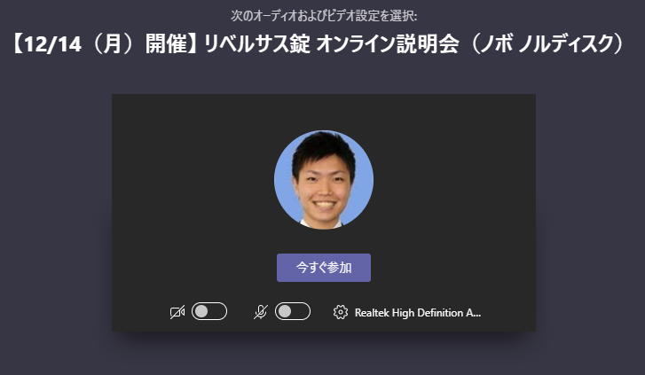
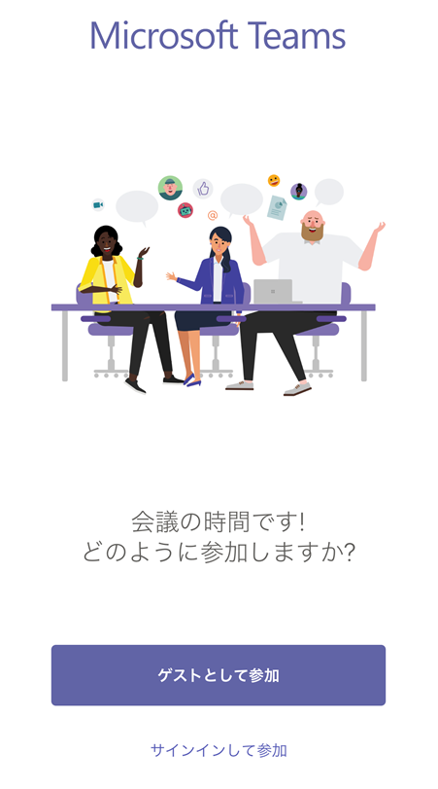
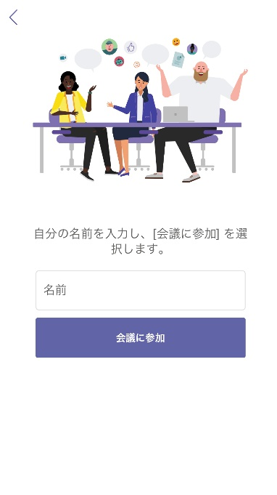
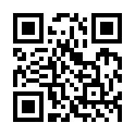
【PCより参加の場合】
ノボ
アプリをダウンロードせずに、
ブラウザから入室いただけます。
【携帯またはタブレットより参加の場合】
Teamsアプリ（無料）が必要となりますので、
アプリのダウンロードをお願い申し上げます。
アプリのダウンロード完了後、
URLの入力またはQRコードを読み込みください。
「ゲストとして参加」していただく場合は
お名前の入力をお願いいたします。
アカウントをお持ちの方は
「サインインして参加」からもご参加可能です。
【ご注意点】
「ビデオ」「カメラ」のオフ設定にご協力お願いいたします。
ご質問はチャット欄にご入力いただくか、私までご連絡ください。
後日回答させていただきます。
動画の撮影、スクリーンショットはお控えいただきますようお願い申し上げます。
ご不明な点がございましたら
濵（yuhm@novonordisk.com)
までお問い合わせくださいませ。
QRコードを読み取りますと自動的に
濵宛のメールが作成されます。

